Slide 1
웹프로그래밍
“온라인경매 웹사이트 스토리보드”
인하대학교 IT공과대학
컴퓨터정보공학과 2학년
12101574
이찬희
과 목 명 : 웹프로그래밍
담당교수 : 유영훈 교수
제 출 일 : 2010년 03월 12일

Slide 2
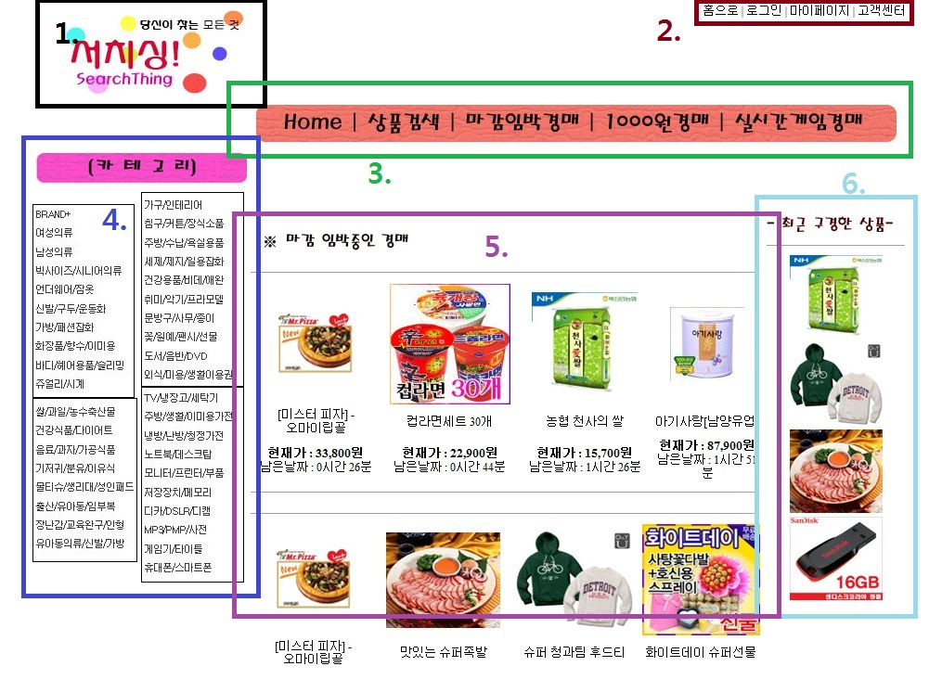
온라인 경매 웹사이트
온라인 경매 웹사이트 – index.html
이찬희
2011. 03. 12
<1>번에는 사이트의 로고로 사이트의 이름은 서치싱[Search Thing]이다. (직접 제작)
<2>번에는 로그인, 회원가입, 마이페이지, 고객센터 등 사이트 회원과 직접 관련된 메뉴들이 있다.
<3>번은 사이트의 주메뉴로 상품들을 찾고 검색할 수 있는 링크로 되어져 있다.
<4>번은 상품의 카테고리들이다. 구체화된 상품을 찾기 위해 도움이 된다. <5>번은 마감 순으로 상품이 정렬된 것이다.
<6>번은 최근 구경해본 상품이 뜬다.

Slide 3
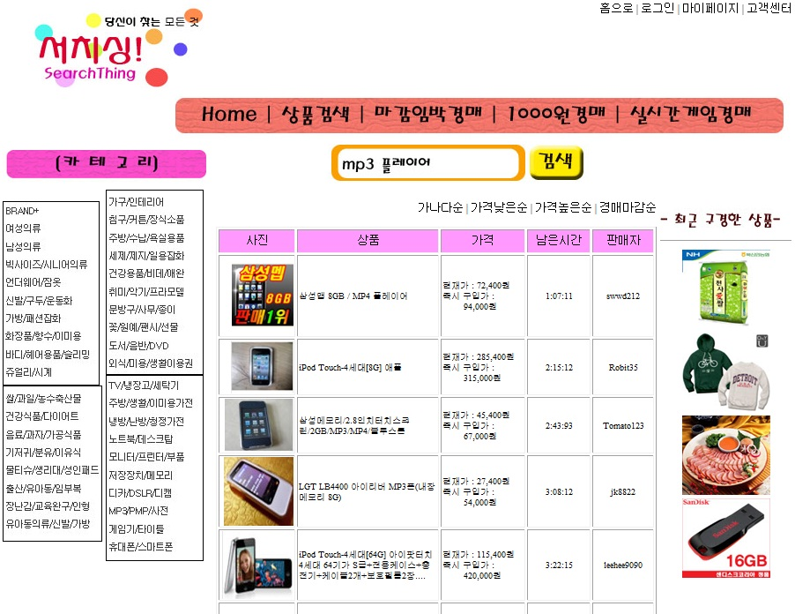
온라인 경매 웹사이트
온라인 경매 웹사이트 – SearchPrize.html
이찬희
2011. 03. 12
홈 메뉴에서 상품검색을 클릭하면
다음과 같이 검색을 할 수 있다
키워드로
상품을 검색할 수 있다.
이름순, 가격 순, 경매 마감 순으로
검색 할 수 있다.
경매되는 상품들의 자세한 정보들을
볼 수 있다. 클릭하면 더 자세한
내용들이 나온다.
메뉴에서 상품검색을 클릭하면 나오는 화면이다. 키워드 검색을 하면 DB에서 맞는 상품들을 출력한다.
가나다순, 가격 낮은 순/높은 순, 경매마감 순으로 정렬할 수 있다.
구매자는 상품을 클릭하면 자세한 정보를 볼 수 있고, 경매에 참여할 수 있다.

Slide 4
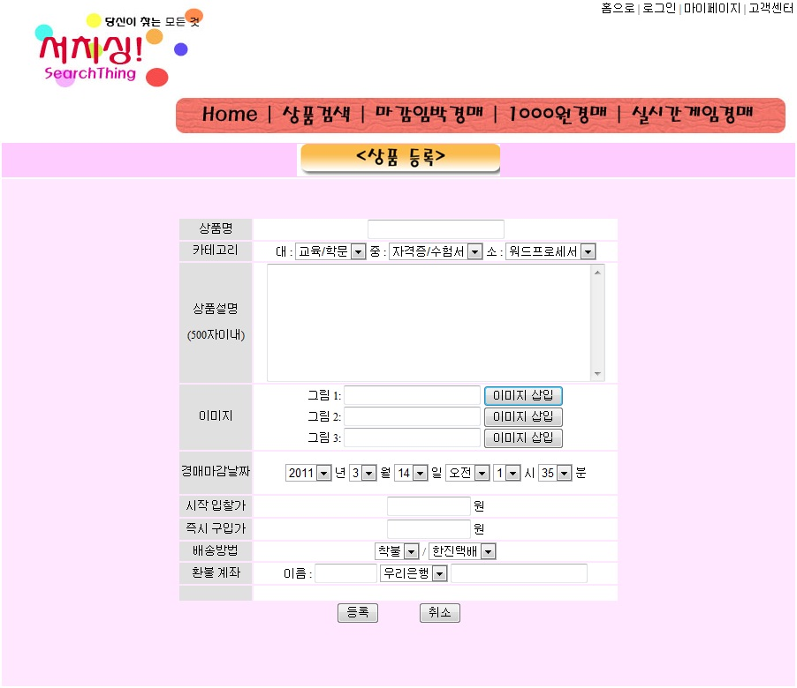
온라인 경매 웹사이트
온라인 경매 웹사이트 – RegistPrize.html
이찬희
2011. 03. 12
카테고리별로 해서
찾을 수 있게 사용한다..
Gif, jpg, png 파일로
최대 3Mb까지 이미지를 삽입할수 있다.
누락된 내용이 없는 상태에서 등록을 누르면
가입하게 된다.
취소를 누르면
입력된 내용이 사리진다.
회원들이 자신이 팔 상품을 등록하는 페이지이다. (마이페이지->상품등록)
기록할 내용은 다음과 같이 (상품명, 카테고리, 상품설명, 첨부이미지, 경매마감날짜, 시작 입찰가, 즉시 구입가, 배송방법, 환불계좌)가 있다.
상품을 등록하게 되면 서버 컴퓨터의 DB에 저장하게 된다. (경매상품이라는 데이터베이스에 저장)
등록한 상품은 마이페이지를 클릭하면 볼 수 있다.

Slide 5
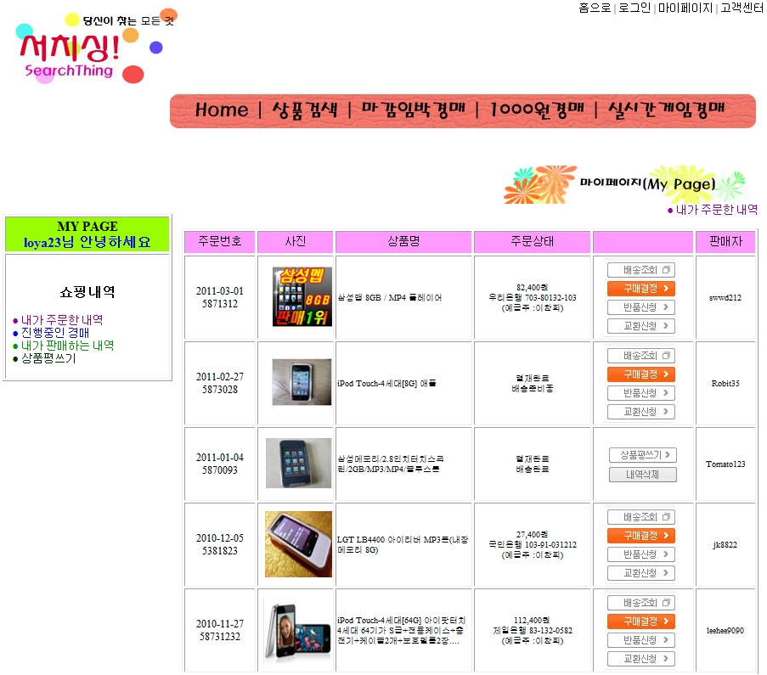
온라인 경매 웹사이트
온라인 경매 웹사이트 – MyPrize_1.html
이찬희
2011. 03. 12
사용자에 대한
쇼핑내역 메뉴이다.
거래되는 물품의
구매결정과 배송조회를 할 수 있고
상품평을 쓸 수 있다.
내가 주문한 내역으로 →
실제로 거래되는 상품들이 뜬다.
현재 주문상태, 배송 중인지
입금 중인지 에 대한 상태를 보여준다.
회원이 경매한 물품 중 완료가 되고 주문을 처리하는 상품들을 나타내는 화면이다.
회원은 주문상태를 확인할 수 있다. (구매결정을 누르게 되면, 판매자의 계좌에 실질적으로 입금하게 된다. )
구입이 완료된 상품은 상품명을 쓸 수 있다.
배송조회를 누르면, 현재 진행되는 배송상태를 볼 수 있다.

Slide 6
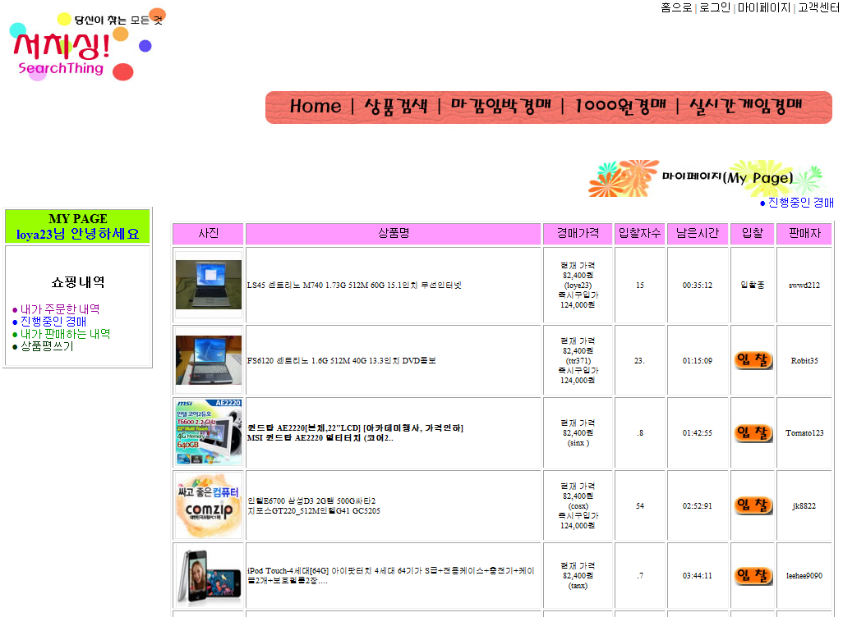
온라인 경매 웹사이트
온라인 경매 웹사이트 – MyPrize_2.html
이찬희
2011. 03. 12
사용자에 대한
쇼핑내역 메뉴이다.
입찰까지 남은 시간이 나타난다.
이것은 판매자가 원할 경우 시간을
더 늘릴 수 있다.
자신이 지금 현재 입찰금액이
가장 높은 경우 [입찰 중]이라
뜨고 아닌 경우 [입찰]을
클릭해서 입찰할 수 있다.
현재 자신이 참여하고 있는 경매에 대해 표시하고 있다. [마이페이지] -> [진행중인 경매]
경매되고 있는 상품의 가격과, 상태, 남은 시간, 입찰자수를 볼 수 있다.
입찰에 성공할 경우 상품은 [내가 주문한 내역]으로 이동하게 된다.
사용자가 가장 높은 금액이 아닌 경우 [입찰]을 클릭해서, 더 높은 가격으로 입찰할 수 있다.

Slide 7
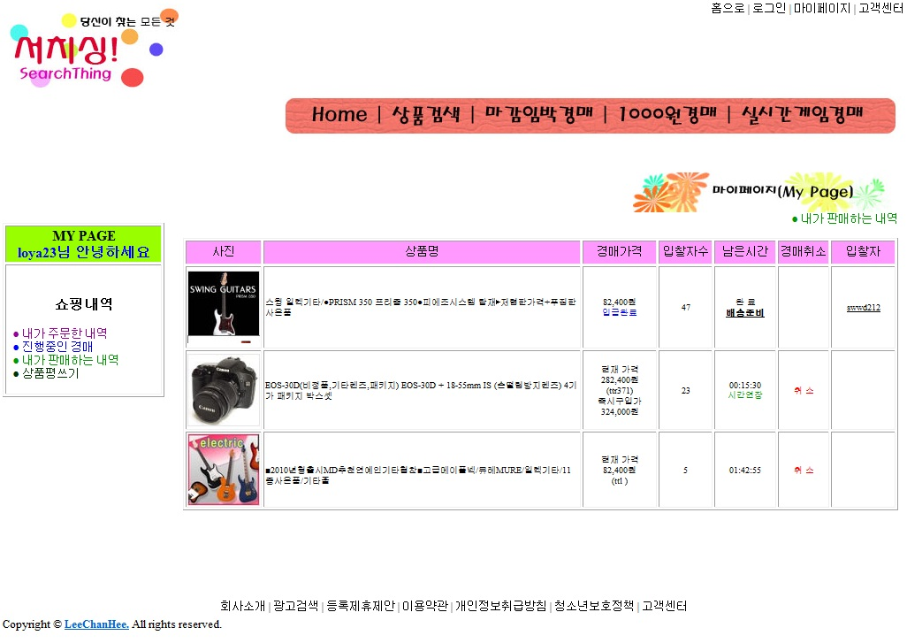
온라인 경매 웹사이트
온라인 경매 웹사이트 – MyPrize_3.html
이찬희
2011. 03. 12
사용자가
판매하는 물품의 정보를 나타낸다.
수정 버튼을 누르면 판매 물품의
정보를 수정할 수 있다.
사용자에 대한
쇼핑내역 메뉴이다.
수정
수정
수정
남은 시간이 뜬다.
시간이 20분 이내에서는 경매시간을
연장 할 수 있고, 입찰이 된 경우에는
[배송준비]를 클릭하여 물품을 배송할
수 있도록 연계한다.
취소를 누르면 경매했던
물품을 취소 할 수 있다.
입찰이 된 경우 취소
할 수가 없다.
현재 자신이 팔고 있는 물품에 대해 표시하고 있다. [마이페이지] -> [내가 판매하는 내역]
판매하고 있는 상품명, 현재 경매가격, 입찰자수, 남은 시간, 취소여부, 입찰자 등이 나타난다.
상품명에서 [수정]을 클릭하면 상품의 정보를 변경할 수 있다. 경매가격은 현재 입찰가격이 얼마인지 나타난다.
구매자가 입금이 완료되면, 판매자는 [배송준비]를 클릭해서, 배송 과정 절차를 거치면 된다.

Slide 8
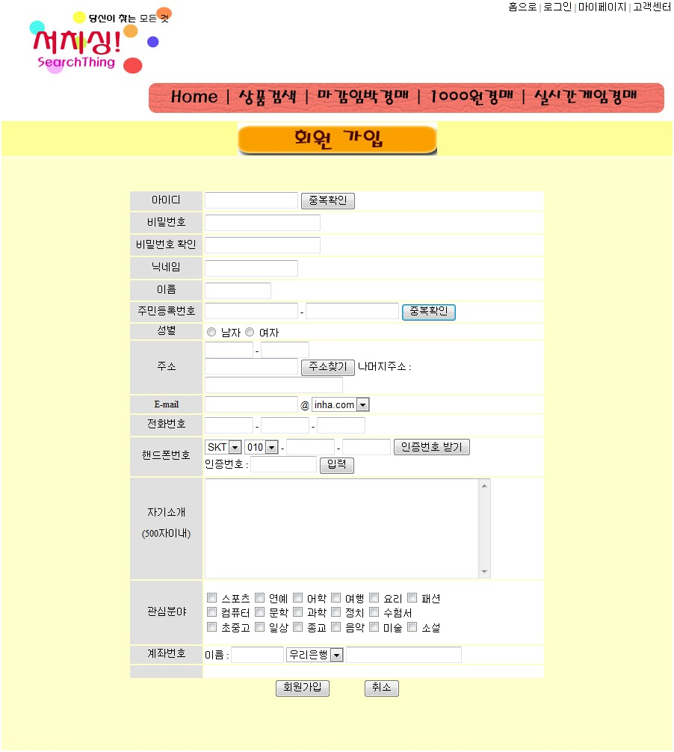
온라인 경매 웹사이트
온라인 경매 웹사이트 – Entry.html
이찬희
2011. 03. 12
아이디가 중복 된지 확인하고
중복 되거나 잘못된 경우 재입력을 하야한다.
아이디가 중복 된지 확인하고
중복 되거나 잘못된 경우 재입력을 하야한다.
주민등록번호가 중복 된지 확인하고
중복 되거나 잘못된 경우 재입력을 하야한다.
우편번호가 몇 번인지
동 검색을 통해 찾을 수 있다.
인증번호 받기를 누르면 핸드폰에
인증문자가 온다.
누락된 내용이 없은 상태에서 회원가입을 누르면
가입하게 된다.
취소를 누르면
입력된 내용이 사리진다.
사이트에 회원가입하는 페이지이다. (상단메뉴를 통해 접근할 수 있다.)
아이디, 비밀번호, 닉네임, 이름, 주민번호, 성별, 주소, E-mail, 전화.핸드폰번호, 자기소개, 관심분야, 계좌번호를 입력하다.
가입된 아이디와 정보는 회원명단 DB에 저장되어진다. 회원이 생성되면서 회원에 관한 DB (구입물품 DB, 판매물품 DB)가 만들어진다.

Slide 9
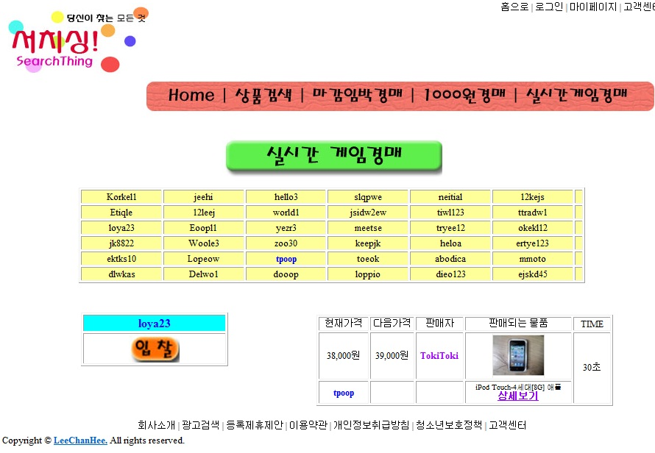
온라인 경매 웹사이트
온라인 경매 웹사이트 – GameAuction.html
이찬희
2011. 03. 12
현재 경매에 참여하고 있는
사용자들을 나타내고 있다.
사용자가 입찰을 누르게 되면
다음 가격 39,000원으로 입찰하게 된다.
[상세보기] 누르면 판매자의 상품의
자세한 정보를 볼 수 있다. TIME은
경매 시각으로 지나게 되면 경매가
끝난다. 현재가격은 지금 입찰자의
정보가 나온다.
실시간으로 경매할 수 있는 기능이다.
여러 사람들이 참여해서 입찰이 마칠 때까지 진행한 후 완료되면 거래를 하게 된다.

